Slide 1
Latent Dirichlet Allocation（LDA）
隐狄利克雷分部
展示 武子晗

Slide 2



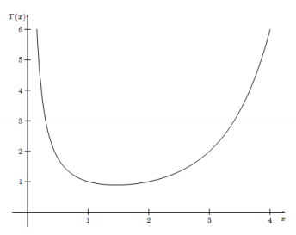

先简单的说下Gamma函数
Gamma函数：
通过分部积分可以推导出递推性质
进而有
前略大量推导，得到这样一个表达式
和图像
往后能看到Gamma函数的主要意义在于，将离散的定义，
拓展到了实数范围。

Slide 3
Beta – 伯努利 共轭
伯努利实验
伯努利试验是一个有两种结果的简单试验，它的结果是成功或失败，黑或白，开或关，没有中间的立场，没有妥协的余地。
设试验E只有两个可能结果，A和非A,则称E为伯努利试验，设P(A)=p(0 < p < 1),此时P(非A)=1-p；将E独立重复地进行n次，则称这一串重复的独立试验为n重伯努利试验，试验的结果是我们所熟悉的二项分布。
P{ξ=K}=

Slide 4
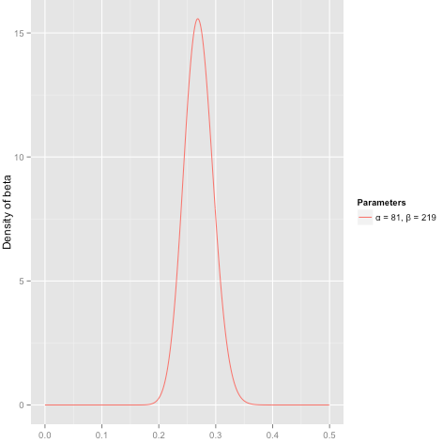

Beta分布
贝塔分布是一个作为伯努利分布和二项式分布的共轭先验分布的密度函数。在概率论中，贝塔分布，也称Β分布，是指一组定义在(0,1) 区间的连续概率分布。通俗的说，B分布可以看做是概率的概率分布。下面是beta的概率密度函数
举个例子，若棒球运动员的击球概率为0.215到0.36之间，
设定球数α=81和未击中数β=219，有图像
符合击球概率主要分布在(0.215，0.36)的这样一个事实。

Slide 5
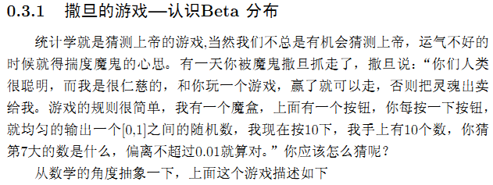
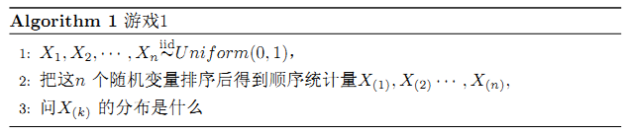
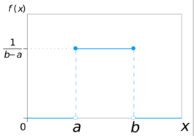
Beta分布
Uniform（0,1）均匀分布，获得的值是（0，1）之间取出一个的随机数

Slide 6

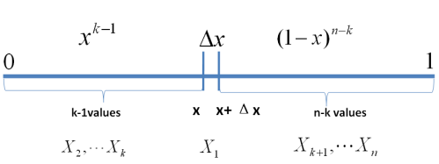
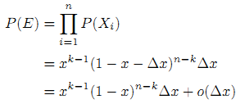
Beta分布
我们给定一个区间 将求X(k)的分布的概率密度，转换为求落在该区间的概率，即求
图像表现为
可以得出概率公式

Slide 7
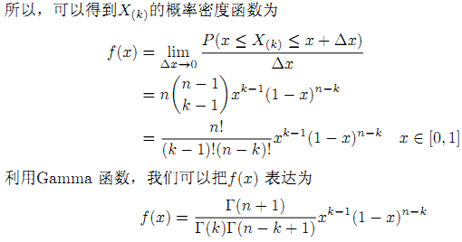

Beta分布
将n=10，k=7即可得我们所需要的答案，主要重点还是这个α和β的数学公式

Slide 8
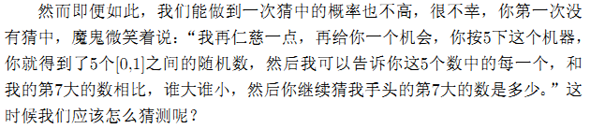
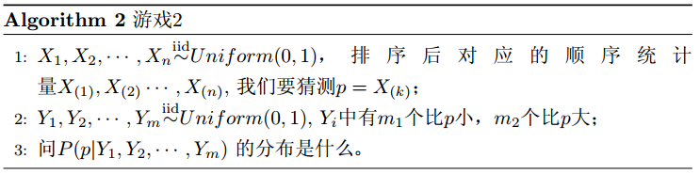


Beta – 伯努利 共轭
我们可以得出我们要找的p = X(k)在这
m+n个信息中，是第k+m1大的，此时概率
密度函数是
1.p = X(k) 是我们要猜测的参数，我们有先验分布：f(p) = Beta(p|k; n-k + 1),
2.Y中数据相当于做了m次伯努利试验，有m1次失败，m2次成功，服从二项分布B(m，p)
3.在给定了m1，m2之后，p的后验分布变为
根据贝叶斯参数估计 有这样一个过程
先验分布 + 数据的知识 = 后验分布
更一般的，对于非负实数α，β有，此式即为Beta-Binomial 共轭

Slide 9


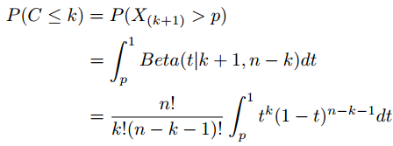
Beta – 伯努利 共轭
我们可以这样构造一个二项分布，计一个成功的伯努利试验就是Xi < p ，否则失败，成功概率为p，于是有二项分布C ∼ B(n, p)，又由于以下式子成立。
可以将右边的二项分布写作
这样就可以用二项分布的等式进行计算

Slide 10

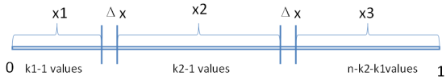

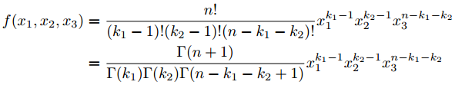

Dirichlet – 多项式 共轭
狄利克雷Dirichlet分布即是高维度的Beta分布
和前面一样，我们把(0,1)划分为多个区域，如图
要求的概率为
得到(X(k1)， X(k1+k2)) 的联合分布（此分布即为3维形式的狄利克雷分布）
进行实数范围推广，
分布密度可写为

Slide 11



Dirichlet – 多项式 共轭
记
继续来贝叶斯推理
1.我们要猜测p⃗ = (p1; p2; p3) ，先验分布为Dir(p ⃗ |k ⃗) ；
2. m⃗ = (m1; m2; m3) 服从多项分布Mult (m⃗ |p⃗) ；
3.给定来自数据的知识m ⃗后，后验分布为Dir(p ⃗ |k ⃗+ m⃗)。
直观表述为
拓展到实数范围
此式子即为Dirichlet-Multinomial 共轭
看了前面的3维例子，再看狄利克雷分布的一般形式定义 和多项分布定义

Slide 12


Beta/Dirichlet 分布的一个性质 （后面计算要用）
经过一系列的数学推导
如果p ∼ Beta(t|α, β) ,则E(p)=
如果p⃗ ∼ Dir(t⃗|α⃗)

Slide 13
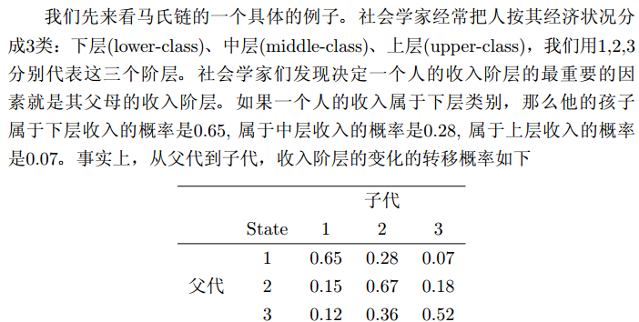
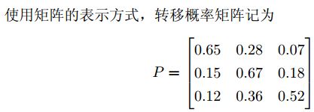
马氏链
前面说到uniform(0,1)能生成Beta，狄利克雷分布，但是对于更高维分布可能很困难，于是需要引入其他方法。
马氏链的数学定义
说的是状态x的转移概率只依赖于前一个状态。先看具体的例子

Slide 14

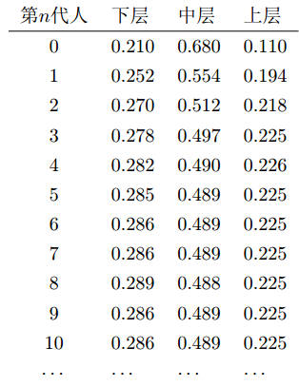
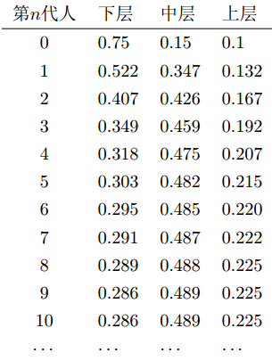
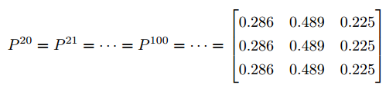
马氏链
设概率分部向量π0 =[π0(1)，π0(2)，π0(3)] ，第n代子孙收入分布比例将是
从不同的初始概率分布开始，经过几代之后分布就稳定不变了，而且最终稳定的分布都相同，说明收敛行为与初始概率无关，与转移矩阵有关，计算一下p的n次方

Slide 15


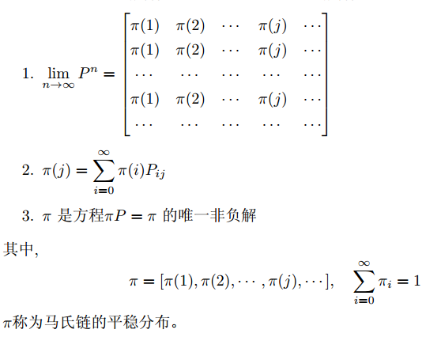
马氏链
如果一个非周期马氏链具有转移矩阵P，且它的任何两个状态连通，那么 存在，且与i无关，记 我们有右图
两个状态i，j连通指的是i可以通过有限的n步转移
到达j，而不是一步。马氏链任何两个状态连通含义是
指存在一个n，使得矩阵P^n中的任何一个元素的
数值都大于零。
转移序列x0，x1，x2， · · · xn，xn+1 · · · ;
假设从xn开始收敛，那么xn，xn+1...都是平稳分布
π(x) 的样本。

Slide 16
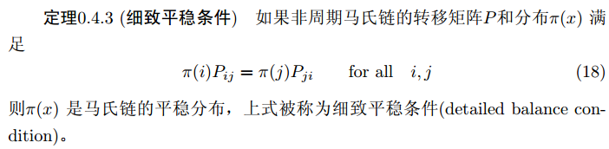

MCMC(Markov Chain Monte Carlo )（马氏链蒙特卡罗方法）
我们希望能生成概率分布p(x)的样本，一个好方法就是构造一个转移矩阵为P的马氏链，是的平稳分布恰好为p(x)。如果马氏链在第n步收敛，则有π(x)的样本xn，xn+1 · · ·
要做到这一点，需要用到细致平稳条件定理
设马氏链Q， q(i,j)表示从状态i转移到状态j的概率，通常情况下
也就是细致平稳条件不成立，那么我们对马氏链引入一个α(i，j)，使得细致平稳条件成立。

Slide 17

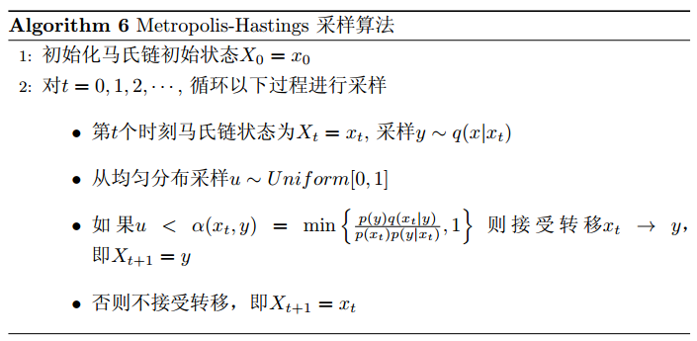
MCMC(Markov Chain Monte Carlo )（马氏链蒙特卡罗方法）
在改造Q过程中引入的α(i，j)成为接受率，可以理解为状态i以q(i，j)的概率跳转到j的时候，以α(i，j)的概率接受这个转移，若不接受则状态i还是状态i
实际运用时由于接受率可能偏小，所以将两边的接受率同时放大，大的一方放大到1
下面是此MCMC方法的算法

Slide 18


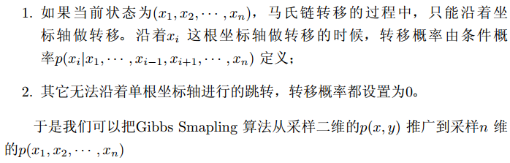
Gibbs 采样
对于高维的情况，以上算法由于接受率的存在效率并不够高。我们想找到一个转移矩阵Q使得接受率α=1
从二维的情况，我们可以发现
即
基于以上等式，我们发现在x = x1平行于y轴的直线上，如果使用条件分布p(y|x1) 作为转移概率，那么两点之间既满足细致平稳条件，接受率又是1。
总结的说，当在x不变时，y轴上的跳跃满足我们的条件，y不变时，x轴的跳跃也满足条件。推广到高维有

Slide 19
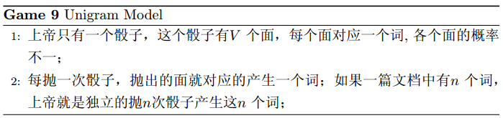
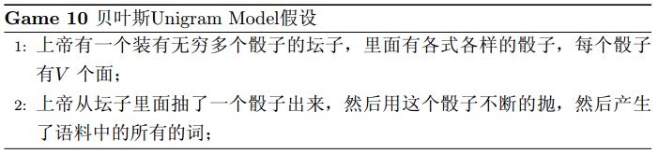
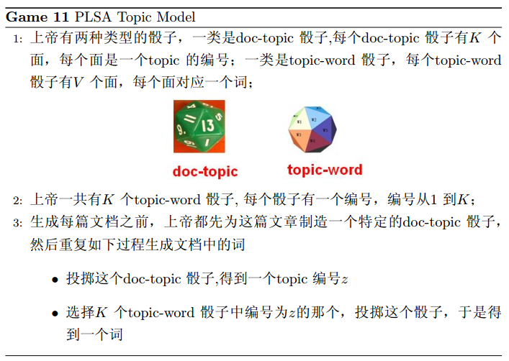
简单介绍几个别的文本建模
Unigram Model
贝叶斯Unigram Model
PLSA 认为文章由多个主题构成，
每一个主题大概可以用
与该主题相关频率最高的一些词来描述

Slide 20
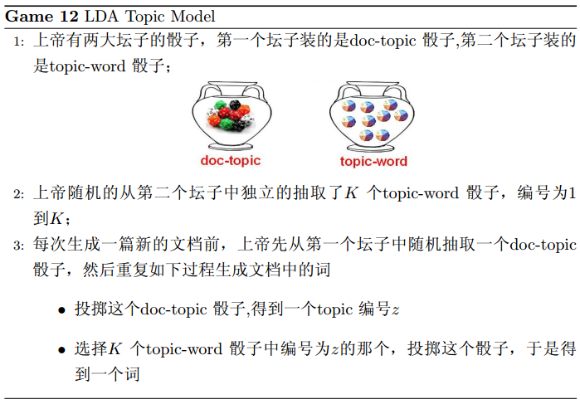
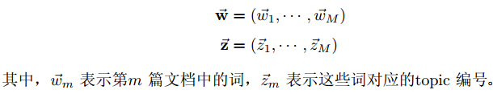
LDA文本模型
LDA的游戏规则
假设有M篇文档，所有的word和topic如下表示

Slide 21
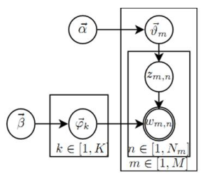




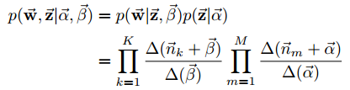

LDA物理过程
此概率图分解为两个主要的物理过程
第一个物理过程，由 表示生成生成第m篇文档中所有词对应的topic，是一个狄利克雷-多项式共轭结构。
得出θ的后验分布
第二个物理过程中，在k=Zm,n的限制下，语料中任何两个topic生成的词是可互换的，所以不在考虑文档的概念，由 又是一个Dirichlet – 多项式 共轭，直接给出后验分布
那么我们现在有联合分布 了
接下来可以通过Gibbs sampling进行采样

Slide 22

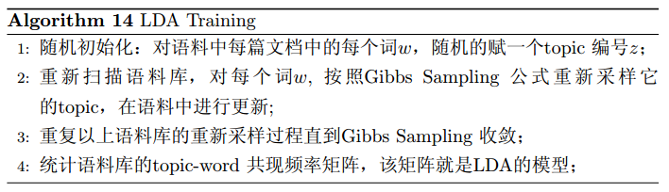
Gibbs 采样
由于推论过于复杂，这里直接给出最终LDA模型的Gibbs Sampling公式
由于topic有K个，所以Gibbs的物理意义是在K条路径中进行采样
下面是LDA的训练过程，与预测(判别)过程本质上差别就是没有文档数量m

Slide 23
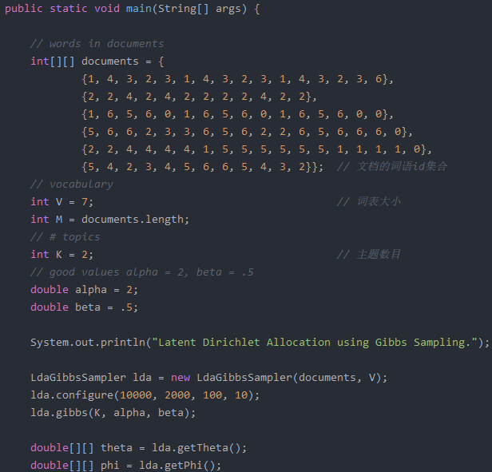
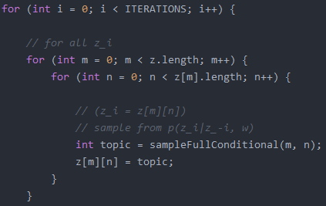
数个文档
Gibbs方法里的主要循环过程
创建一个对象
重新定义参数【迭代次数，收敛前迭代次数，多久更新一次统计，模型数】
Gibbs采样
求得θ和φ

Slide 24
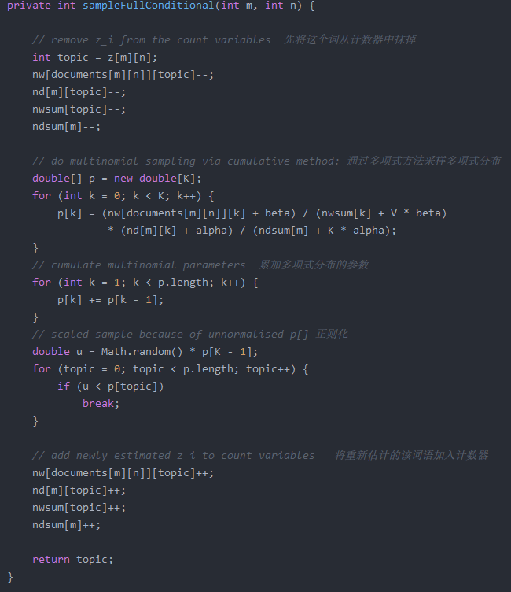

因为x该坐标轴以外的坐标才能跳转，所以先从计数器中抹去
这个地方画图说吧

Slide 25
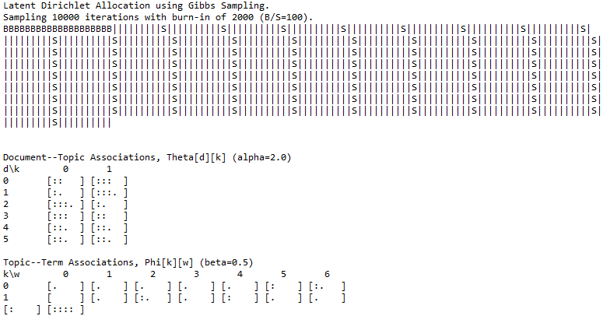
运行结果

Slide 26
推荐资料
《LDA数学八卦》
《parameter estimation for text analysis》
Gregor Heinrich的LdaGibbsSampler.java类代码
https://blog.csdn.net/fjssharpsword/article/details/72374085
用伪代码讲的Gibbs采样过程
https://blog.csdn.net/aws3217150/article/details/53840029

